Slide 1
基于Python的简易图像处理工具
多媒体技术：简易图像处理
《多媒体技术》课程项目展示
展示人：姜雨童

Slide 2
1
项目概述
目录
2
算法描述
CONTENTS
3
结果展示

Slide 3
1
PART
项目概述

Slide 4
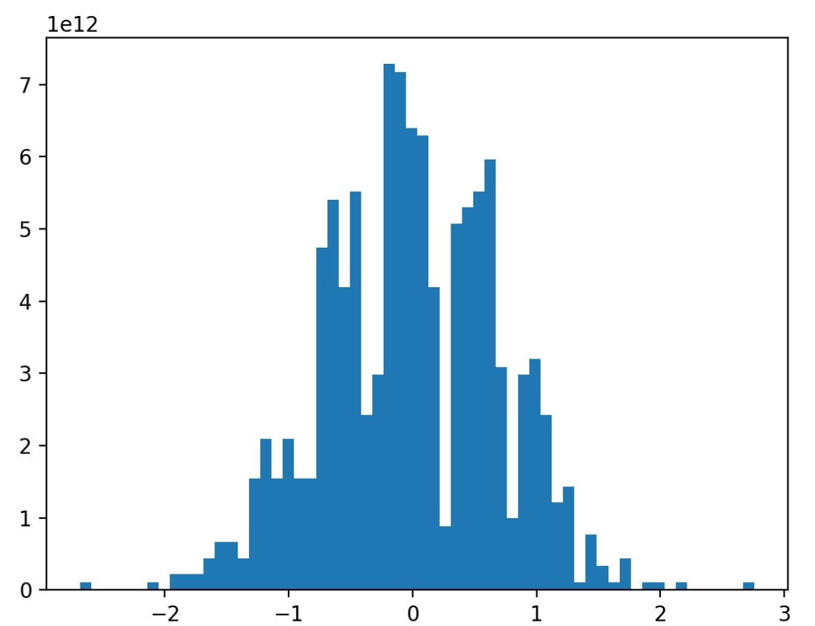
项目概述
直方图是图像中像素灰度值的统计分布图
横轴表示灰度级
纵轴表示每个灰度级的像素数量。
反映图像的对比度和亮度分布。
制作一款简易的
轻量级图像处理工具
目标
低对比度图像：直方图集中在狭窄区域。
高对比度图像：直方图分布较广且均匀。
概念
图像加载/保存（JPG/PNG/BMP）
直方图均衡化、亮度/对比度调整、RGB通道控制
实时直方图分析
增强对比度/改变亮度/改变颜色
解决图像过暗、过亮或灰度范围狭窄的问题。
功能
应用

Slide 5
2
PART
算法描述

Slide 6
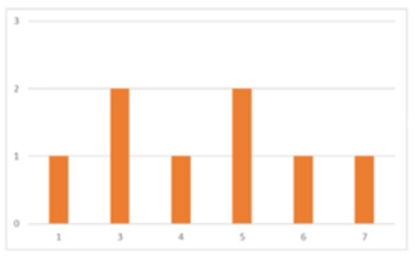
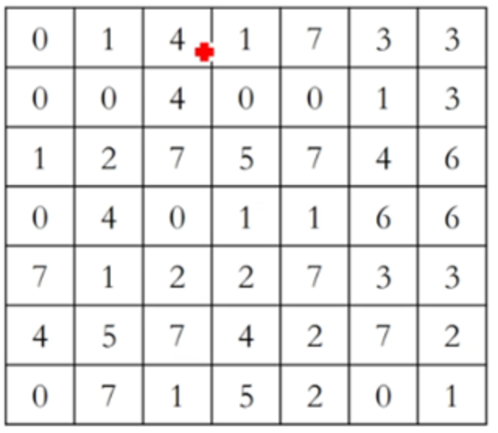
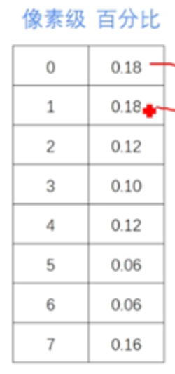
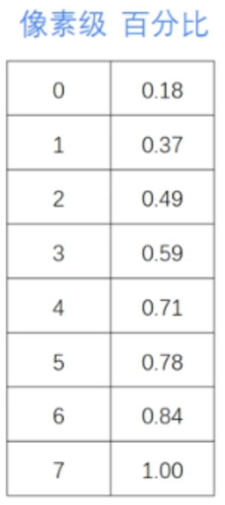
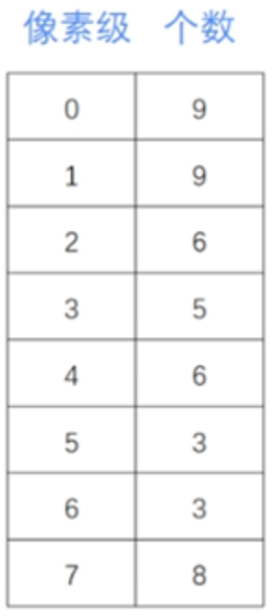
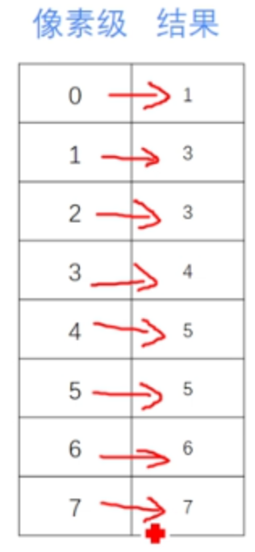
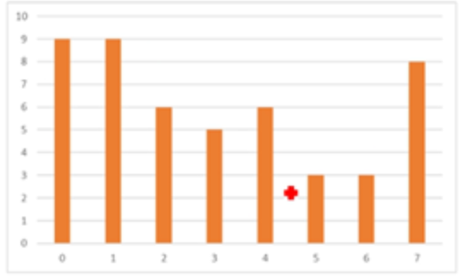
算法描述-直方图均衡化
得到均衡化直方图
将数量化为百分比并进行累计
6
区间转化：
乘像素级区间
计算各像素级数量
8

Slide 7
3
PART
结果展示

Slide 8
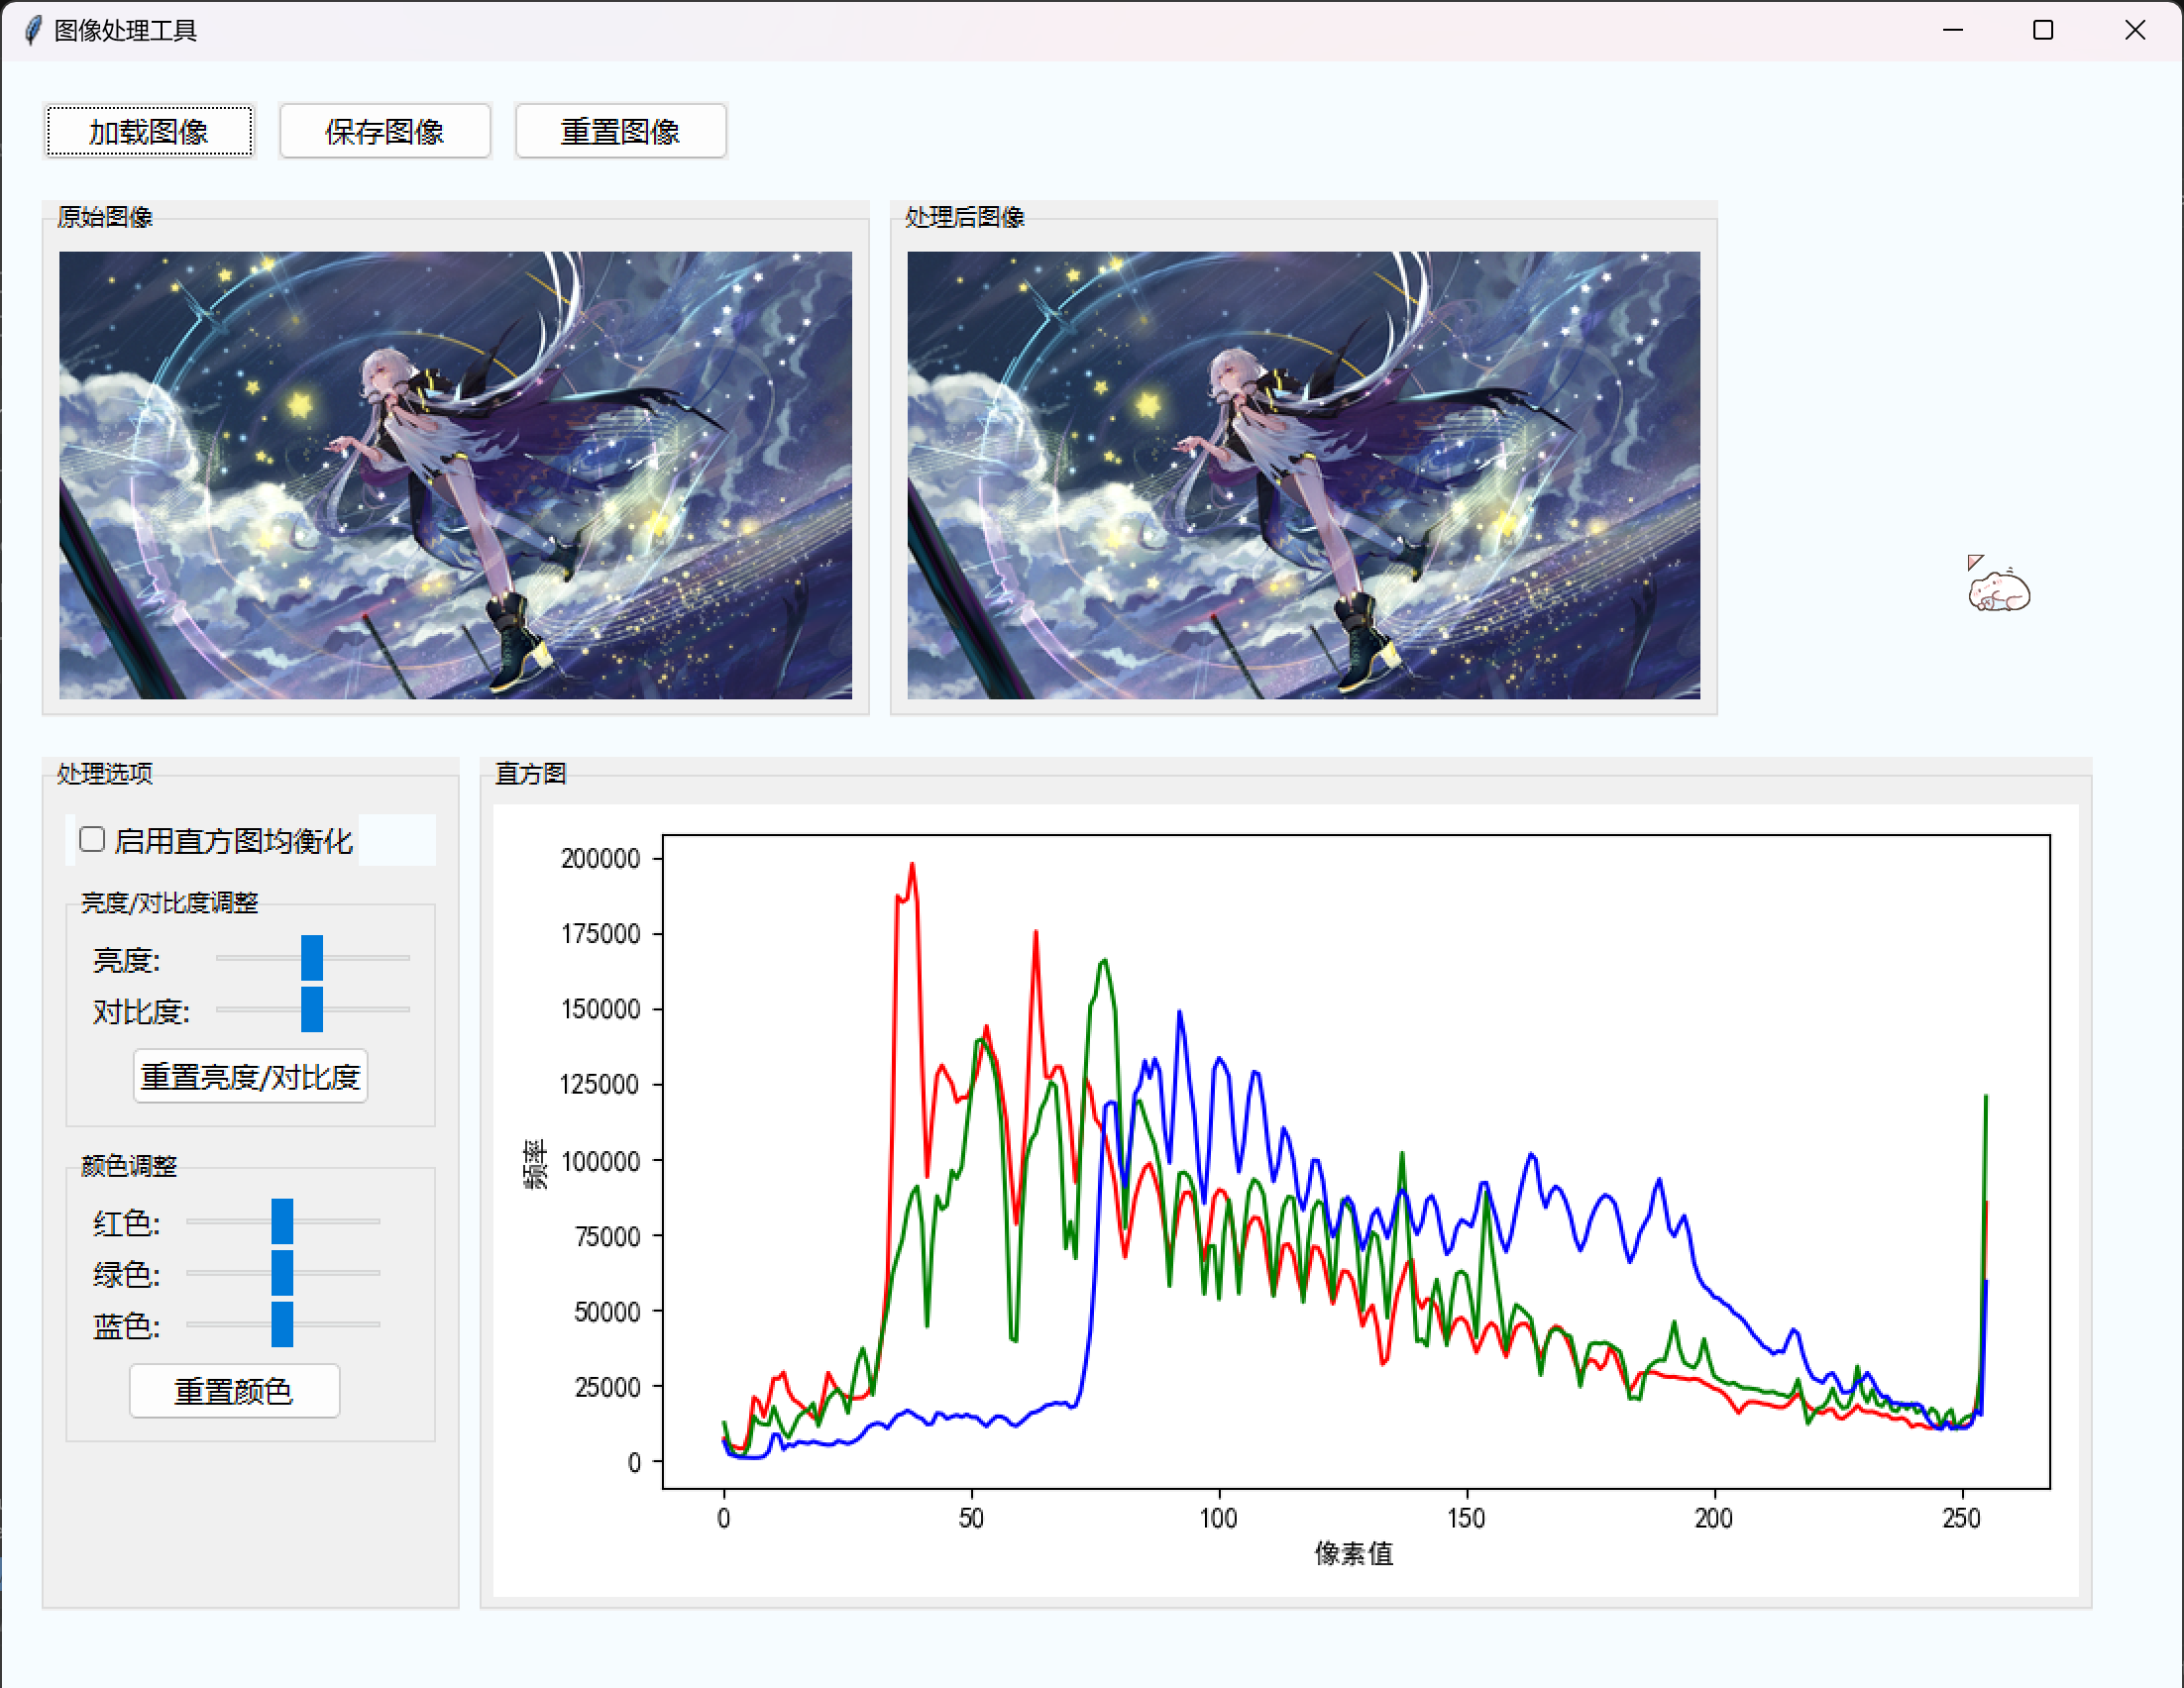
结果展示
点击此处添加标题
标题数字等都可以通过点击和重新输入进行更改，顶部“开始”面板中可以对字体、字号、颜色等进行修改。建议正文8-14号字，1.3倍字间距。
标题数字等都可以通过点击和重新输入进行更改，顶部“开始”面板中可以对字体、字号、颜色等进行修改。建议正文8-14号字，1.3倍字间距。
点击此处添加标题
点击此处添加标题
标题数字等都可以通过点击和重新输入进行更改，顶部“开始”面板中可以对字体、字号、颜色等进行修改。建议正文8-14号字，1.3倍字间距。
标题数字等都可以通过点击和重新输入进行更改，顶部“开始”面板中可以对字体、字号、颜色等进行修改。建议正文8-14号字，1.3倍字间距。

Slide 9
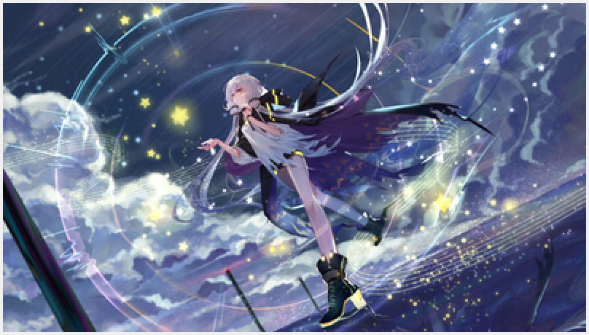
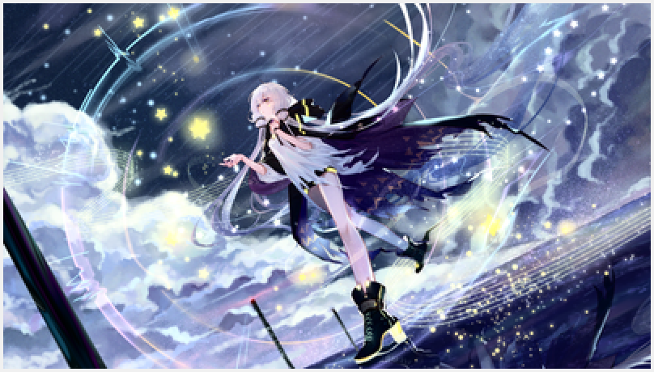
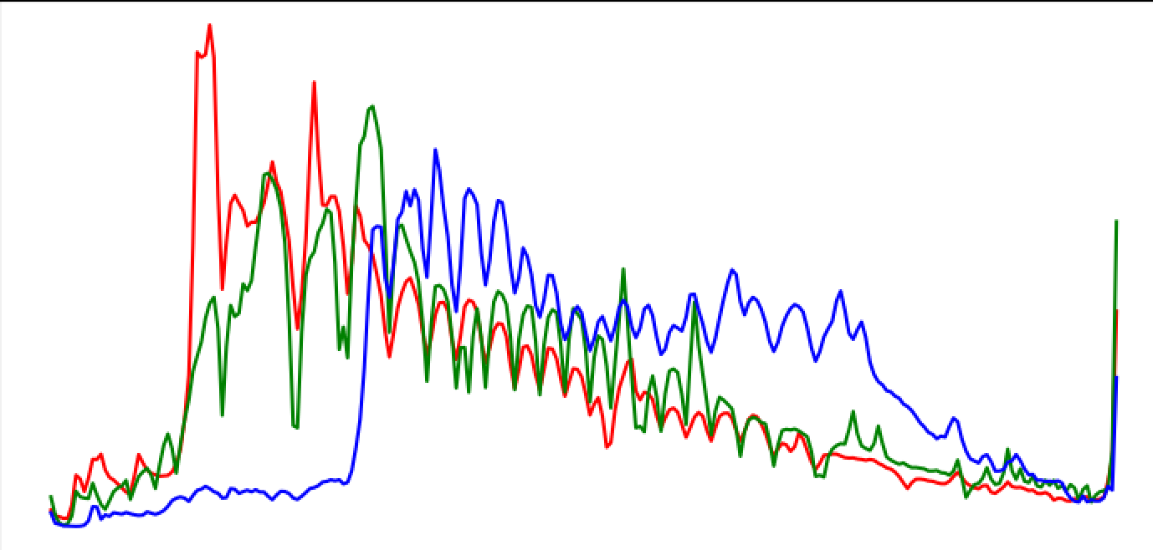
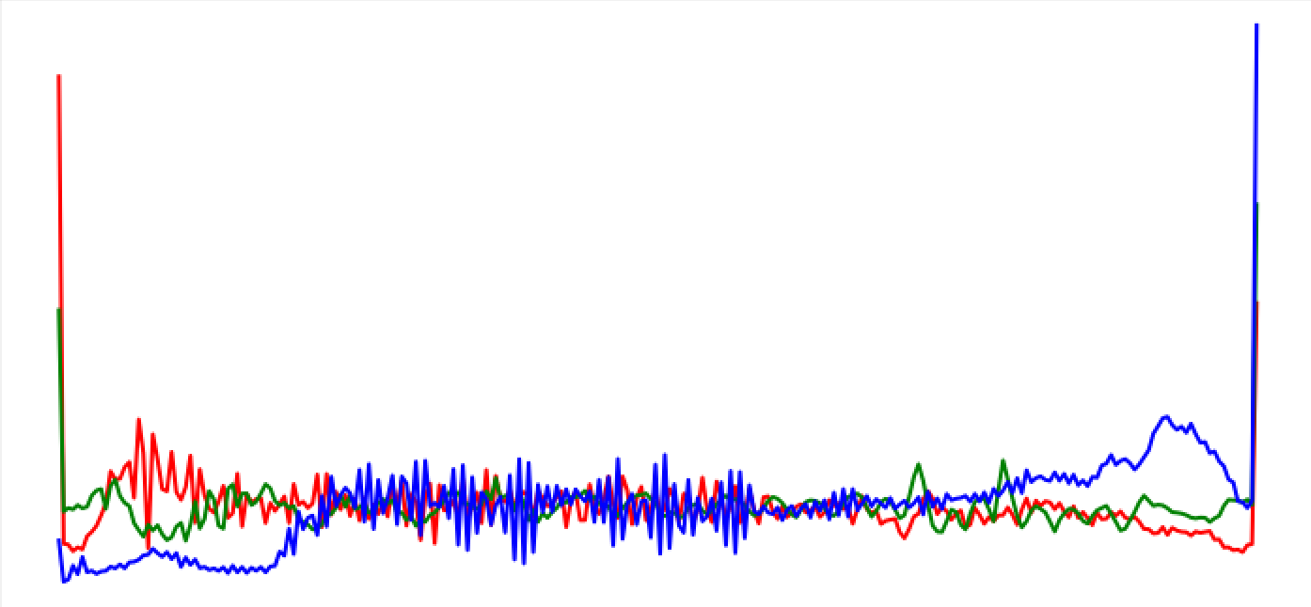
结果展示-直方图均衡化
点击此处添加标题
点击此处添加标题
点击此处添加标题
处理前 处理后
标题数字等都可以通过点击和重新输入进行更改，顶部“开始”面板中可以对字体、字号、颜色等进行修改。建议正文8-14号字，1.3倍字间距。

Slide 10
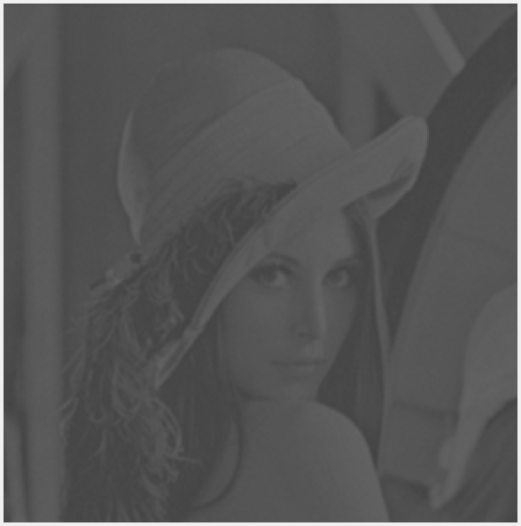
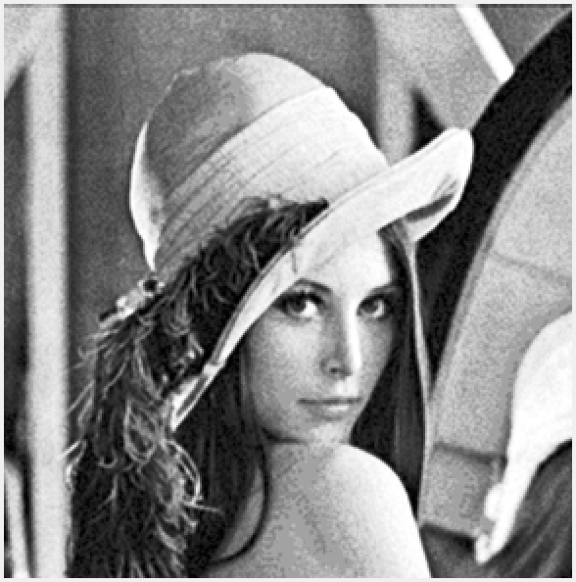
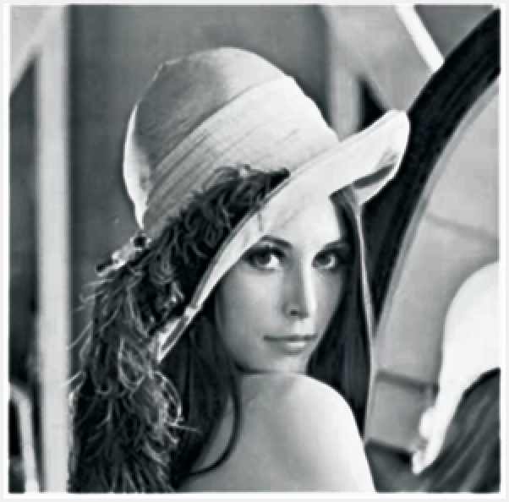
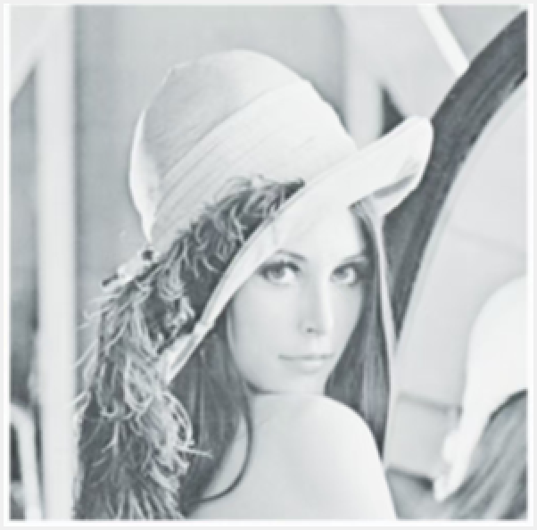
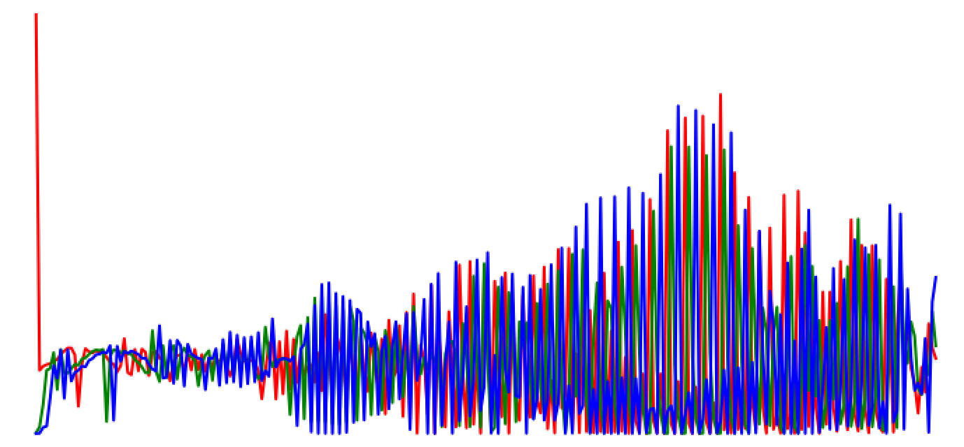
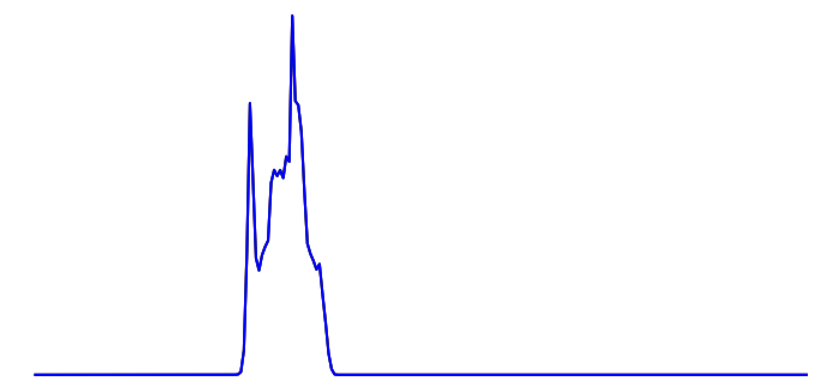
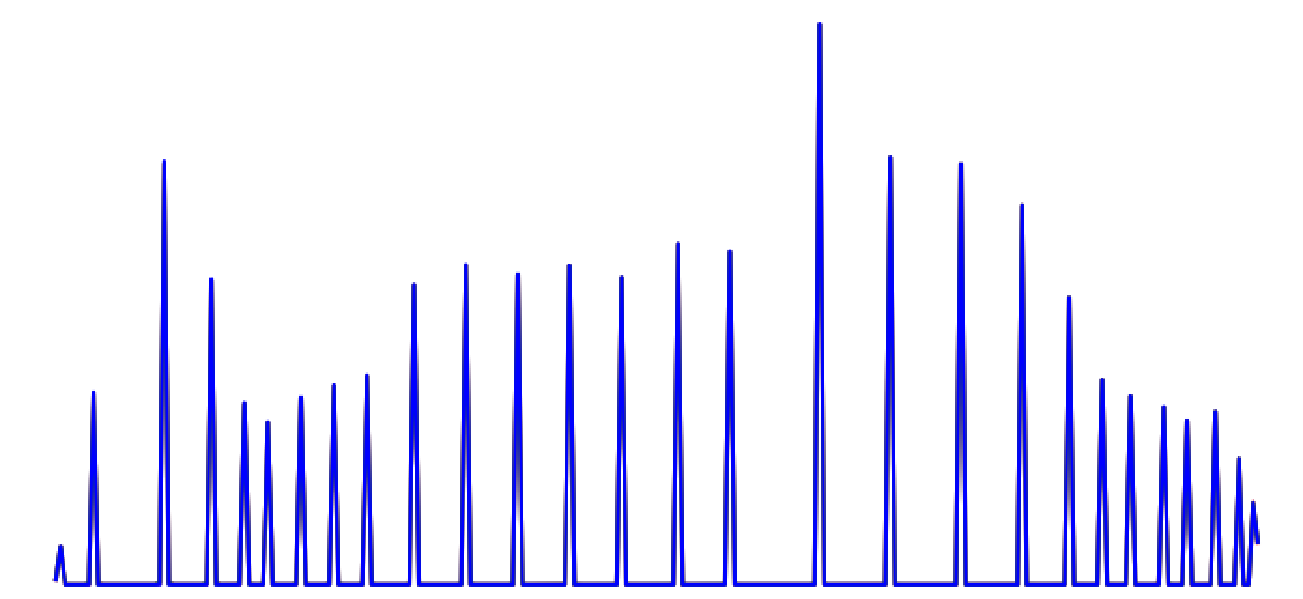
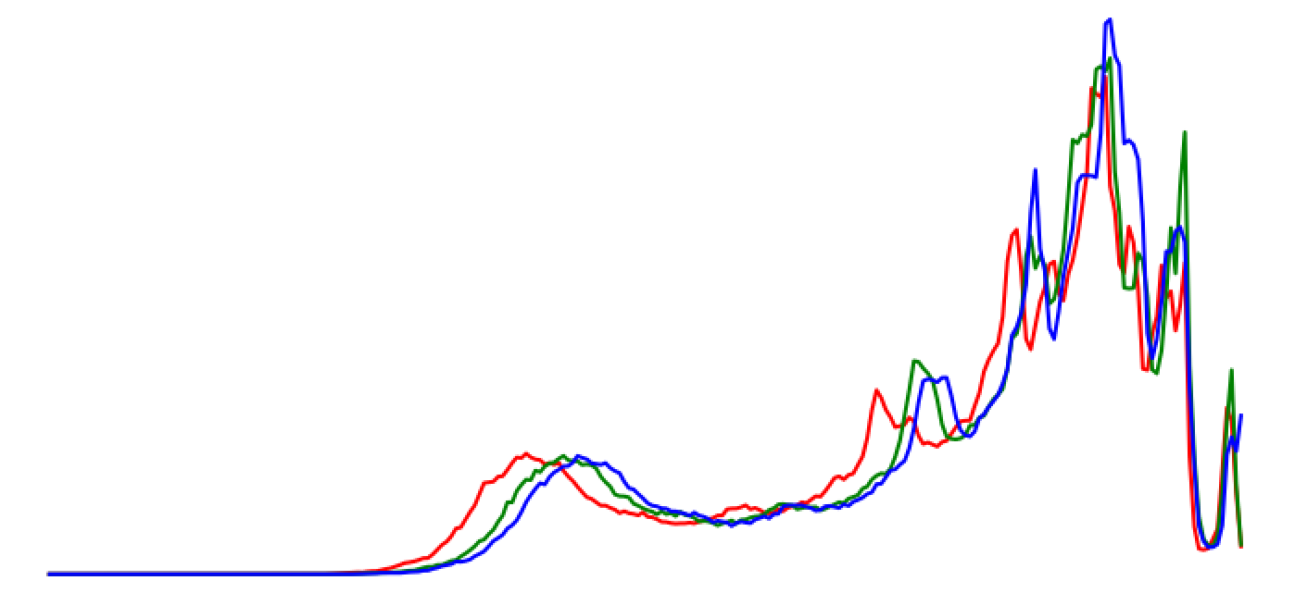
结果展示-直方图均衡化
点击此处添加标题
点击此处添加标题
点击此处添加标题
灰度图 彩色图
标题数字等都可以通过点击和重新输入进行更改，顶部“开始”面板中可以对字体、字号、颜色等进行修改。建议正文8-14号字，1.3倍字间距。

Slide 11
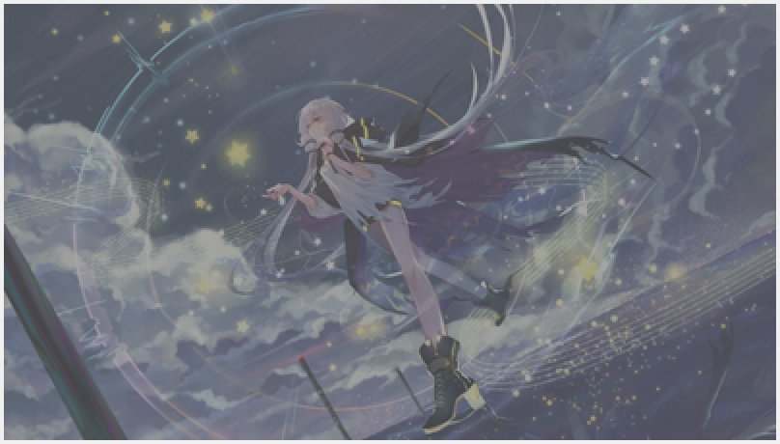
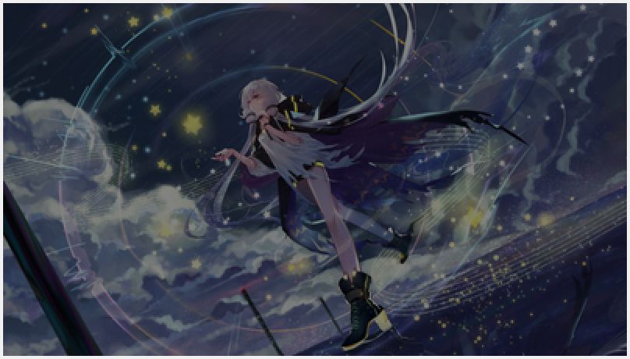
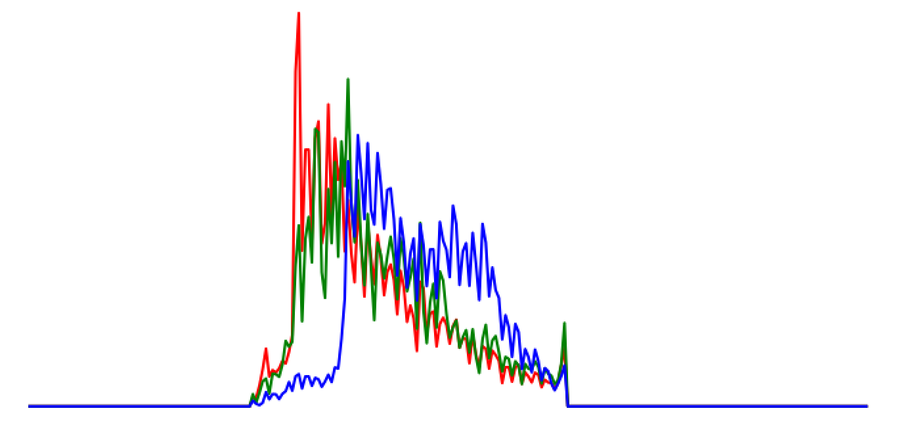
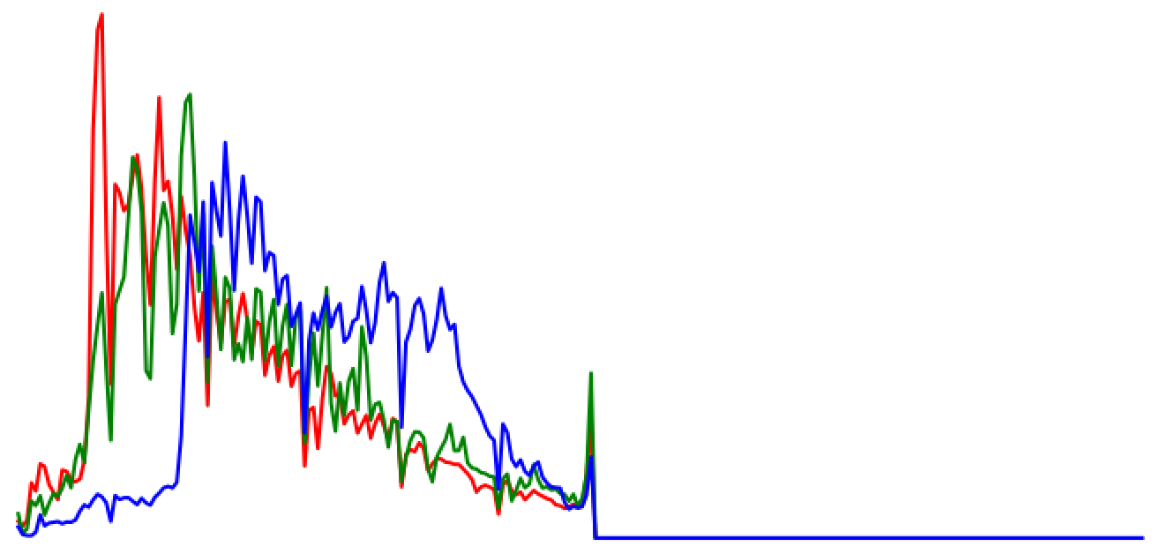
结果展示-对比度/亮度
点击此处添加标题
点击此处添加标题
点击此处添加标题
对比度 亮度
标题数字等都可以通过点击和重新输入进行更改，顶部“开始”面板中可以对字体、字号、颜色等进行修改。建议正文8-14号字，1.3倍字间距。

Slide 12
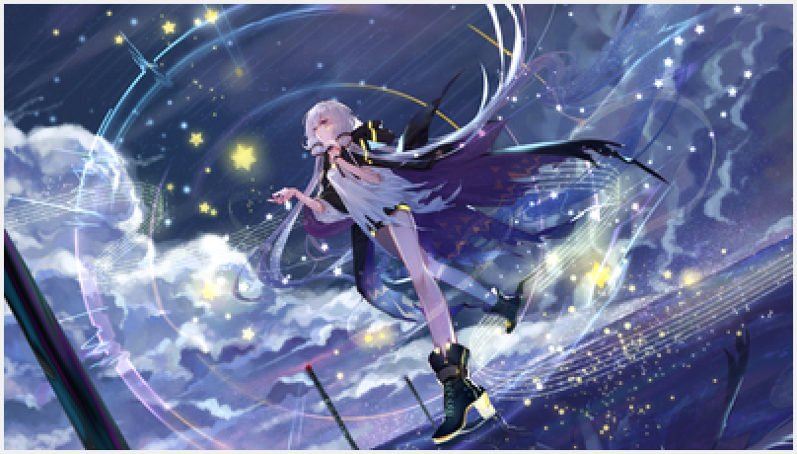
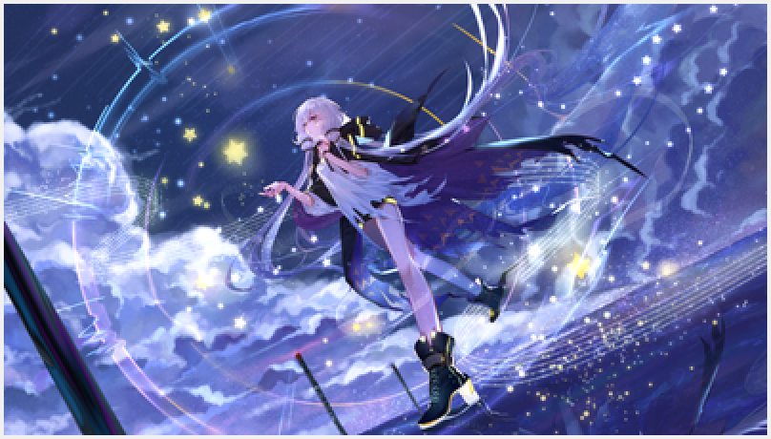
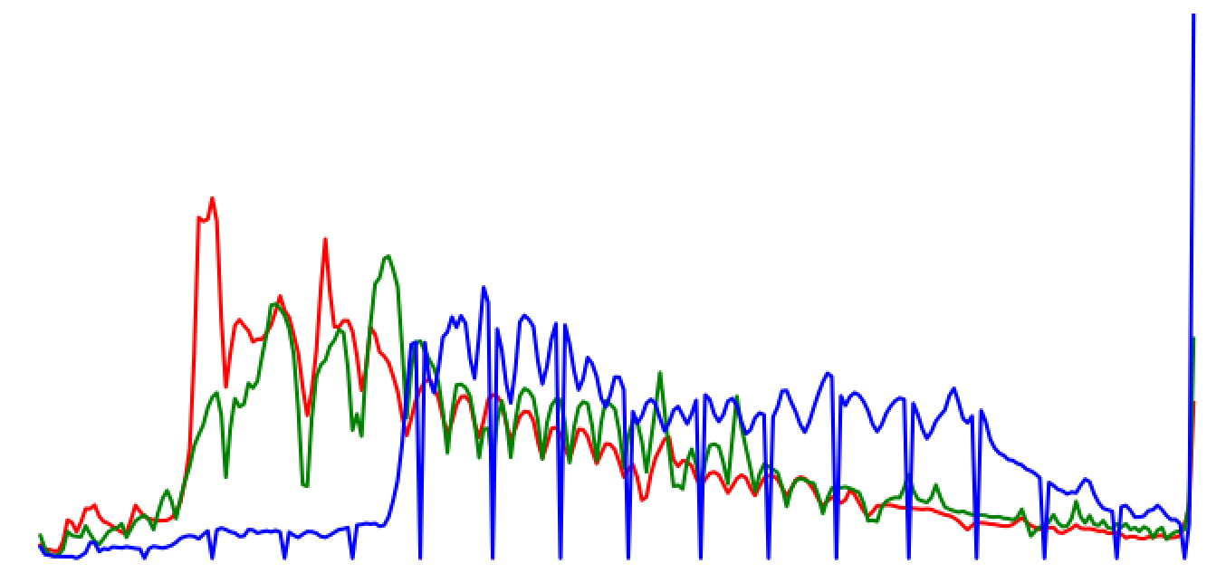
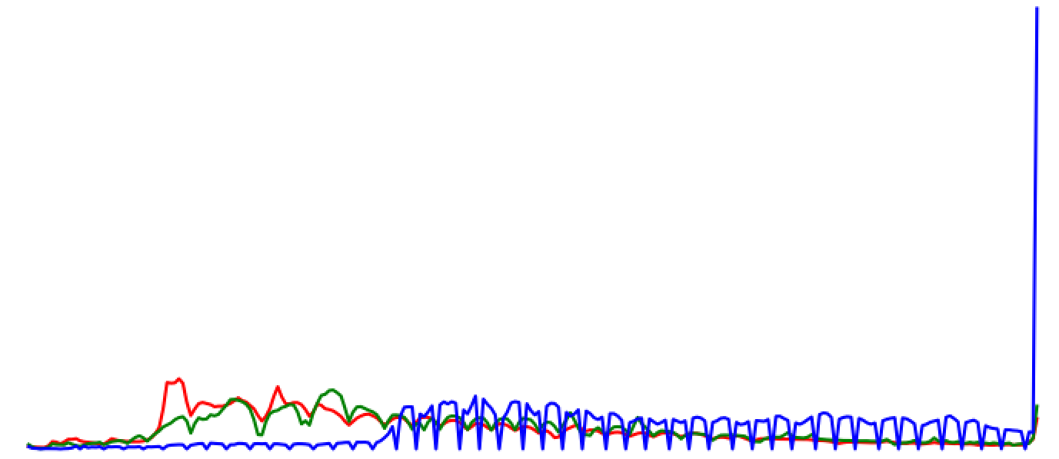
结果展示-RGB色彩
点击此处添加标题
点击此处添加标题
点击此处添加标题
原图 → 变蓝
标题数字等都可以通过点击和重新输入进行更改，顶部“开始”面板中可以对字体、字号、颜色等进行修改。建议正文8-14号字，1.3倍字间距。

Slide 13
THANK YOU!
感谢聆听

